Slide 1
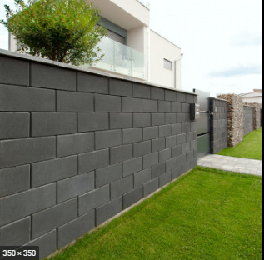
Stavba oplocení ze ztraceného bednění/tvárnic
Délka oplocení 43m
Plný plot ze ztraceného bednění /tvárnic
Výška oplocení 2m
Betonový základ pod oplocení.

Slide 2
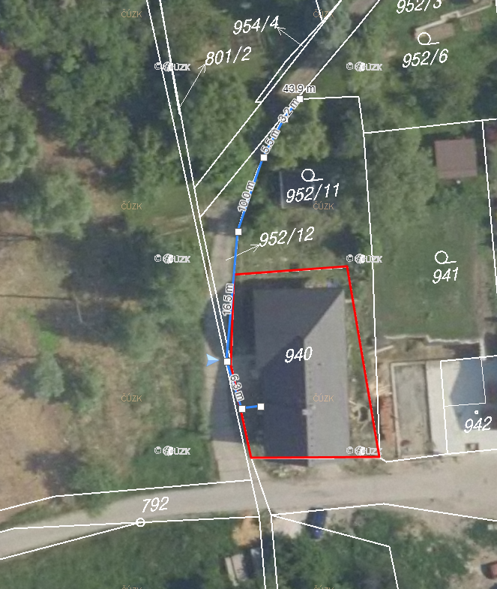
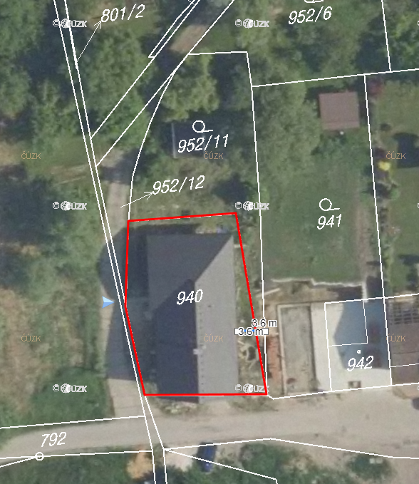

Slide 3
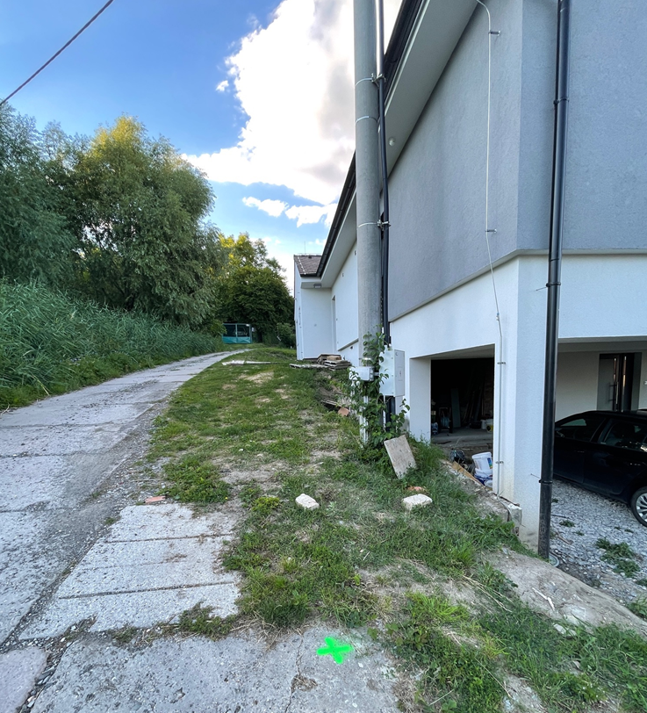
Vstupní branka cca 1m

Slide 4
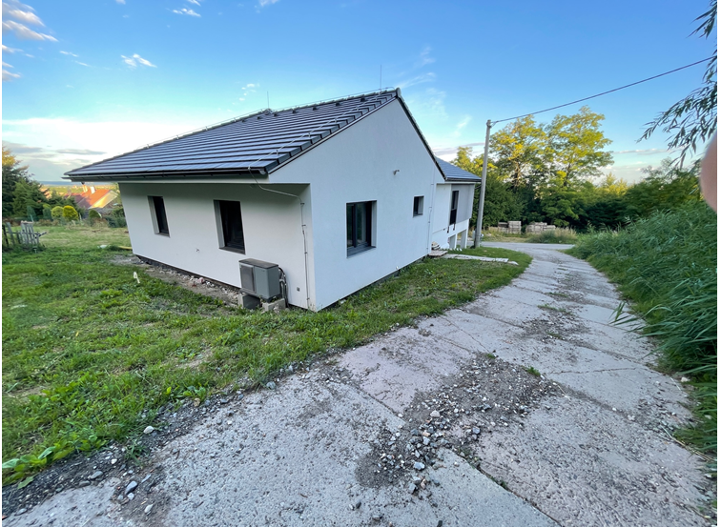
Brána cca 3,5m

Slide 5
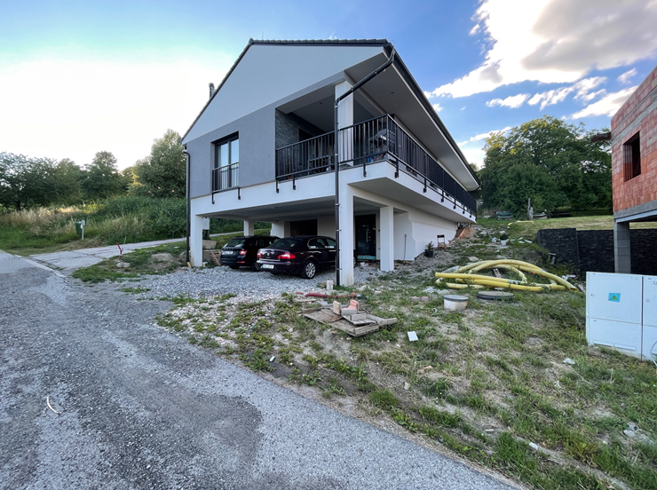

Slide 6
